Slide 1
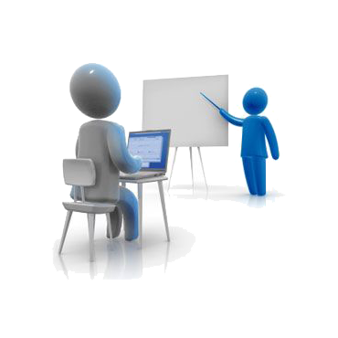
আজকের ক্লাসে সবাইকে স্বাগত

Slide 2
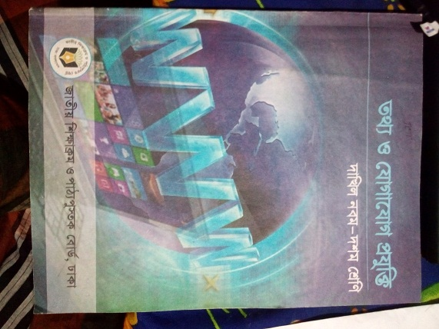
পাঠ পরিচিতি
শবনম মোস্তারী
সহকারি শিক্ষক (আই সি টি
শের-ই-বাংলা বালিকা মাধ্যমিক বিদ্যালয়
কলেজ রোড, বরিশাল।
মোবাইল- ০১৭১৮৫৬০৪০১
Mail- shobnoma391@gmail.com
শবনম মোস্তারী
বিষয়ঃ তথ্য ওযোগাযোগ প্রযুক্তি
শ্রেণিঃ নবম
অধ্যায়ঃ ৫ম
মাল্টিমিডিয়া ও গ্রাফিক্স

Slide 3
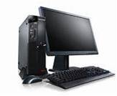
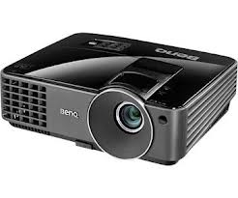
চিএে কি দেখতে পাচ্ছ?

Slide 4
আজকের পাঠ
মাল্টিমিডিয়মাল্টিমিডিয়া ও গ্রাফিক্স ৯((মাল্টিমিডিয়ার ব্যবহার

Slide 5
শিখনফল
এই পাঠ শেষে শিক্ষার্থীরা……
1। মাল্টিমিডিয়া কি তা বলতে পারবে।
২। মাল্টিমিডিয়ার মাধ্যম সমুহ বর্ণনা করতে পারবে।
৩। মাল্টিমিডিয়ার ব্যবহারের ক্ষেএ সমুহ চিহ্নিত করতে পারবে।

Slide 6
মাল্টিমিডিয়া
মাল্টিমিডিয়া
লেখা একটি প্রকাশ মাধ্যম, শব্দ একটি প্রকাশ মাধ্যম,আবার চিএ একটি প্রকাশ মাধ্যম। আমরা যখন অনেক গুলো প্রকাশ মাধ্যমকে নিয়ে কথা বলি তখনই মাল্টিমিডিয়া বলে চিহ্নিত করে থাকি।
লেখা , ছবি , অডিও , ভিডিও , গ্রাফিক্স এর সমন্বিত পদ্ধতি হল মাল্টিমিডিয়া । মাল্টিমিডিয়া বিনোদন , শিক্ষা , ইন্টারনেট সহ বিভিন্ন ক্ষেত্রে ব্যবহৃত হয় ।

Slide 7
মাল্টিমিডিয়া
আমরা এখন বহু মিডিয়াকে তার বহুমাএিকতা ও প্রোগ্রামিং ক্ষমতার জন্য বলছি ইন্টার অ্যাকটিভ মাল্টিমিডিয়া। এই দুটি শব্দ এখন ব্যাপকভাবে প্রচলিত। এক কথায় মাল্টিমিডিয়া মানে বহু মাধ্যম। ইন্টার অ্যাকটিভ মাল্টিমিডিয়া মানে হচ্ছে সেই বহু মাধ্যম যার সাথে ব্যবহারকারী যোগাযোগ করতে পারে।

Slide 8
মাল্টিমিডিয়া
মাল্টিমিডিয়া হলো মানুষের বিভিন্ন প্রকাশ মাধ্যমের সমন্বয়। আমরা অন্তত তিনটি মাধ্যম বা মিডিয়া ব্যবহার করে নিজেদের কে প্রকাশ করি সেগুলো হলো বর্ন ,চিএ, এবং শব্দ। এই মাধ্যমগুলোর বিভিন্ন রুপ ও রয়েছে। এই তিনটি মাধ্যম কখনো আলাদাভাবে কখনো একসাথে আবির্ভুত হয়। এসব মাধ্যমের প্রকাশকে আমরা কাগজের প্রকাশনা রেডিও, টেলিভিশন, ভিডিও, সিনেমা, ভিডিও গেমস , শিক্ষামুলক সফটওয়্যার বা ওয়েব পেজকে আমরা ইন্টার অ্যাকটিভ মাল্টিমিডিয়া বলতে পারি।

Slide 9
মাল্টিমিডিয়ার প্রয়োগের ক্ষেত্র সমুহ
মাল্টিমিডিয়ার প্রয়োগ
বর্ণ বা টেক্সট
চিত্র বা গ্রাফিক্স
শব্দ বা অডিও
ভিডিও
এনিমেশন
সিনেমা

Slide 10
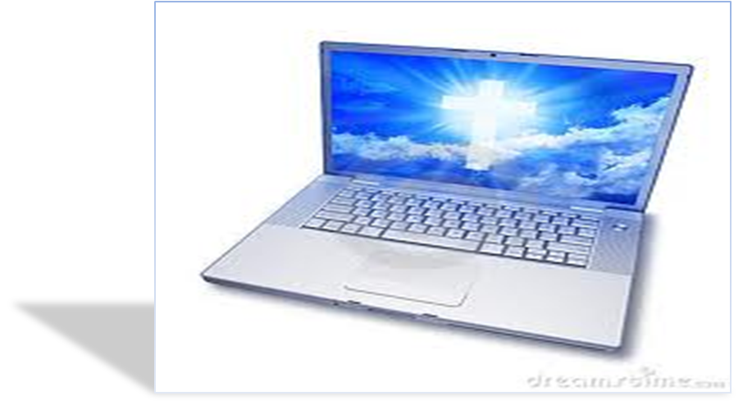
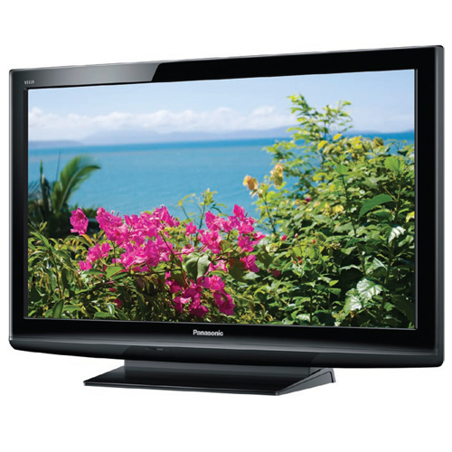
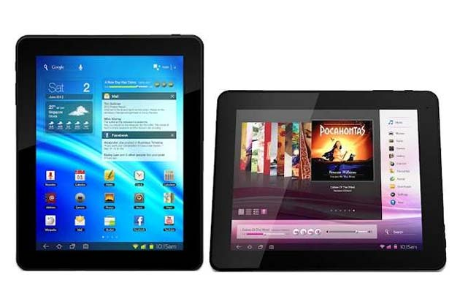
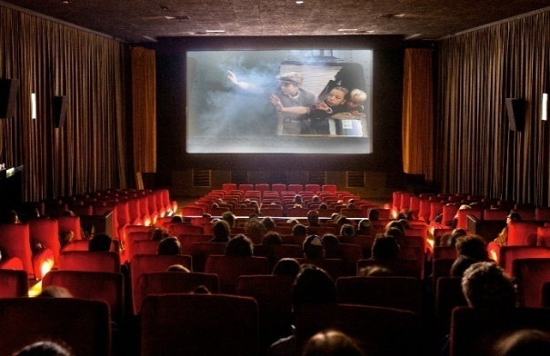
মাল্টিমিডিয়ার মাধ্যম সমুহ
প্রজেক্টর
ল্যাপটপ
কম্পিউটার
টেলিভিশন
ট্যাবলেট ফোন
সিনেমা

Slide 11
কাজ
মাল্টিমিডিয়া পরিচালনার যন্ত্র সমুহ কি কি ?

Slide 12
মাল্টিমিডিয়ার প্রধান মাধ্যম সমুহ-
বর্ণ বা টেক্সট:-
টেক্সটের যাবতীয় কাজ এখন কম্পিউটারে হয়ে থাকে । এক সময় টাইরাইটার দিয়ে এসব কাজ করা হতো, এখন অফিস – আদালত থেকে পেশাদারি মুদ্রন পর্যন্ত সর্বএই কম্পিউটার ব্যবহার হচ্ছে।

Slide 13
চিত্র বা গ্রাফিক্স-
দুনিয়ার সর্বএই গ্রাফিক্স তৈরী , সম্পাদনা ইত্যাদি যাবতীয় কাজ কম্পিউটার ব্যবহার করেই করা হয়। আমাদের দেশে গ্রাফিক্স, ডিজাইন, পেইন্টিং,ড্রইং বা কমার্শিয়াল গ্রাফিক্স নামক চারুকলায় কম্পিউটার ব্যবহার করে সীমিত আকারে। মুদ্রন ও প্রকাশনায় কম্পিউটার ব্যবহার শুরু হয় নব্বই দশকে । ক্রমশ গ্রাফিক্স, ডিজাইনে কম্পিউটার জায়গা করে নিয়েছে।
মাল্টিমিডিয়ার প্রধান মাধ্যম সমুহ-

Slide 14
ভিডিও
মাল্টিমিডিয়ার প্রধান মাধ্যম সমুহ-
ভিডিও এক ধরনের গ্রাফিক্স বা চিএ। এটি চলমান বা স্থির হতে পারে বিশ্বজুড়ে ভিডিও একটি সুপ্রতিস্ঠিত মিডিয়া। মাল্টিমিডিয়া সফটওয়্যার ওয়েব ইত্যাদি সকল ক্ষেএে ভিডিও এর ব্যবহার ব্যাপক।

Slide 15
এনিমেশন
মাল্টিমিডিয়ার প্রধান মাধ্যম সমুহ-
এনিমেশন এক ধরনের গ্রাফিক্স বা চিএ , এটি চলমান বা স্থির হতে পারে ,এটি দ্বি-মাএিক এিমাএিক হতে পারে ,আমাদের দেশে এনিমেশনের ব্যবহার ক্রমশ ব্যাপক। বিজ্ঞাপন চিএে এনিমেশনের একটি প্রিয় বিষয় । এনিমেশনের কখনও একক মিডিয়া নয় এর সাথে অডিও , ভিডিও গ্রাফিক্স- টেক্সট ইত্যাদির সম্পর্ক রয়েছে।

Slide 16
শব্দ বা অডিও – রেকর্ড, সম্পাদনা ইত্যাদি ক্ষেএে সারা দুনিয়া এখন কম্পিউটারের ওপর নির্ভর করে। সাউন্ড ইন্জিনিয়ারিং এ এনালগ পদ্ধতি এখন কার্যত সম্পুর্ন অচল হয়ে পড়েছে। কম্পিউটার দিয়ে উন্নত মানের সাউন্ড রেকর্ডিং করা যায়।
মাল্টিমিডিয়ার প্রধান মাধ্যম সমুহ-

Slide 17
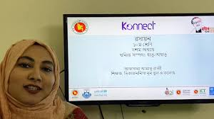
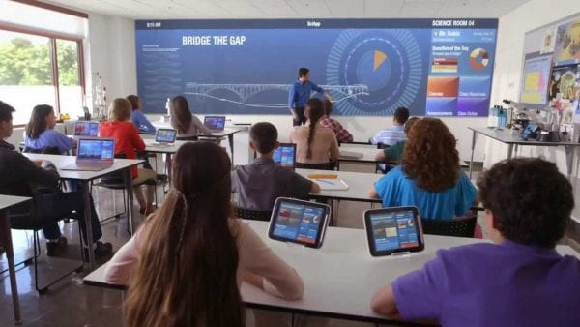
শিক্ষা ক্ষেত্রে মাল্টিমিডিয়া ব্যবহার ক্ষা ক্ষেত্রে মাল্টিমিডিয়া ব্যবহার
মাল্টিমিডিয়ার ক্লাস
তথ্য ও যোগাযোগ প্রযুক্তিতে
ডিজিটাল কনটেন্ট

Slide 18
বিনোদনের ক্ষেত্রে মাল্টিমিডিয়ার ব্যবহার
সংবাদ পাঠ
টেলিভিশনের জন্য অনুষ্ঠান

Slide 19
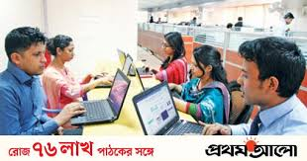
বিজ্ঞাপনের কাজে মাল্টিমিডিয়ার ব্যবহার
প্রশিক্ষণ কেন্দ্রে বিনোদন
গাড়ী চালনায়
ডিজিটাল বিজ্ঞাপন
টেলিভিশন বিজ্ঞাপন

Slide 20
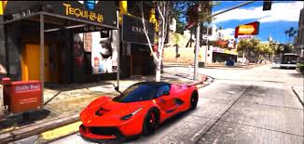
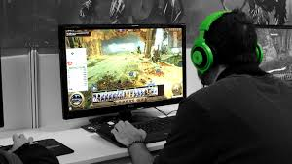
গেমস তৈরী তে মাল্টিমিডিয়ার ব্যবহার
কম্পিউটার গেমস তৈরি

Slide 21
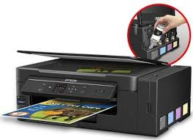
প্রকাশনায় মাল্টিমিডিয়ার ব্যবহার
ব্যবসা ক্ষেত্রে মাল্টিমিডিয়া
পত্র-পত্রিকা
বিভিন্ন প্রকার বই

Slide 22
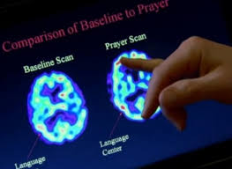
বিজ্ঞান ও গবেষনায় মাল্টিমিডিয়ার ব্যবহার
চিকিৎসা
গবেষণা
মহাকাশ

Slide 23
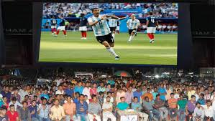
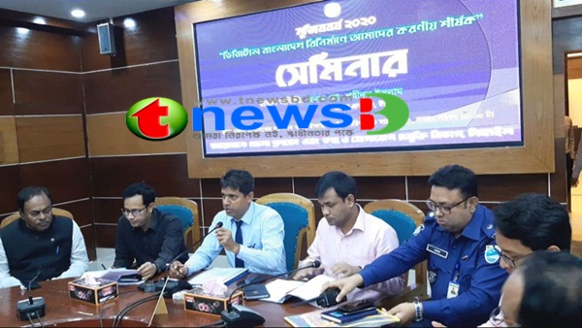
মাল্টিমিডিয়ার মাধ্যমে তথ্যের সহজ উপস্থাপন
বড় পর্দায় বিশ্বকাপ
সভাসম্মেলন কক্ষে

Slide 24
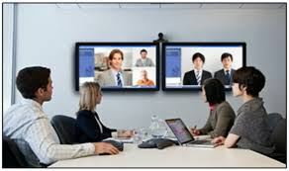
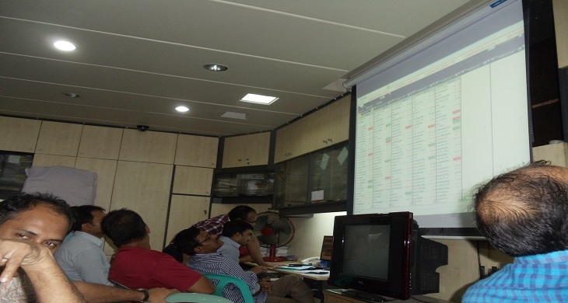
ব্যবসায় মাল্টিমিডিয়ার ব্যবহার
অফিস ব্যবস্থাপনা
আয়-ব্যয়ের উপস্থাপনা

Slide 25
আইন শৃঙ্খলা রক্ষায় মাল্টিমিডিয়ার ব্যবহার
অপরাধীদের চেহারা অংকন
আইন-শৃঙ্খলা রক্ষাঃ
অপরাধেরএলাকাসমূহচিহ্নিতকরণ
ডাটাবেজ তৈরি।

Slide 26
বাড়ির কাজ
মাল্টিমিডিয়ার ব্যবহারের ক্ষেএ সমূহ চিহ্নিত কর?

Slide 27
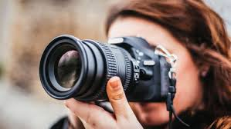
সবাইকে ধন্যবাদ

